Slide 1
Язык абун
Бурмистров Даниил
ОТиПЛ, I курс

Slide 2
Общие сведения
Абун (также анден, йимбун, маниф, карон пантай (неодобр.) или бун) – язык в индонезийской провинции Западное Папуа, на котором говорят люди из племени Абун, находящемся на северном побережье полуострова Доберай
Хоть и называют его «язык абун», правильнее было бы говорить «язык бун», так как в abun a – «язык», а bun – «куст, джунгли»
Письменность основана на латинском алфавите

Slide 3
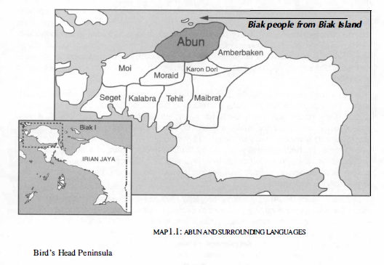
Генеалогическая и ареальная информация
Изолят
НО! Ross (2005) относит к западнопапуасской семье из-за схожести в местоимениях
Регентство Тамбраув, п-ов Доберай, ~20 деревень в районах Айамару, Морайд и Саусапор

Slide 4
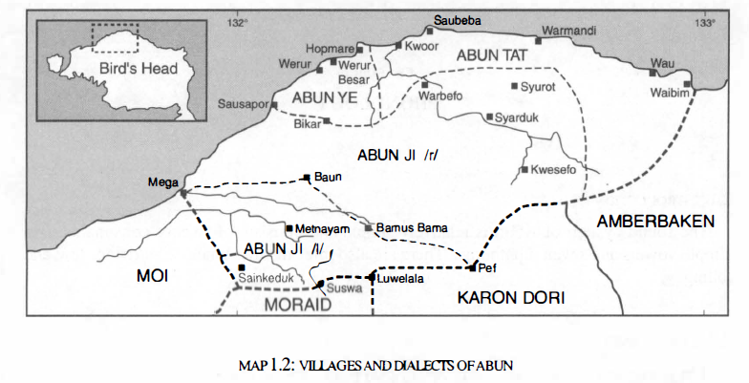
Социолингвистическая информация
~3000 говорящих (1987 г.)
18 деревень + несколько отдалённых поселений
4 диалекта: Абун Тат; Абун Йе; Абун Джи /r/; Абун Джи /l/

Slide 5
Социолингвистическая информация
Носители разных диалектов способны понять друг друга
Чем дальше расположены друг от друга деревни с разными диалектами, тем сложнее понимание
Процент совпадающей лексики:
Abun Tat (Wau) with Abun Ye (Sausapor) - 86%
Abun Tat (Wau) with Abun Ji /I/ (Mega) - 82%
НО! Abun Tat (Wau) with Abun Ji /l/ (Metnayam) - 74%
Дальнейшие примеры представлены из Abun Ye и Abun Ji /r/

Slide 6
Типологическая информация:
Степень свободы выражения грамматических значений
Подавляющий аналитизм
Очень мало аффиксации на глаголах (4 суффикса); её можно заменить на аналитическую конструкцию, используя предлоги, которые и становятся суффиксами в итоге.
Ещё меньше – на существительных (3 префикса), которые так же используются и не как аффиксы (но имея своё значение, отличное от роли аффикса)

Slide 7
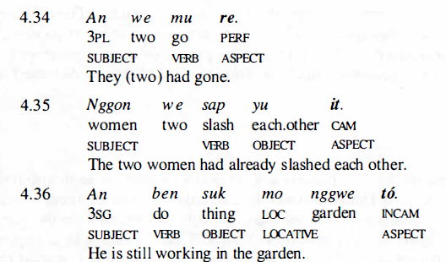
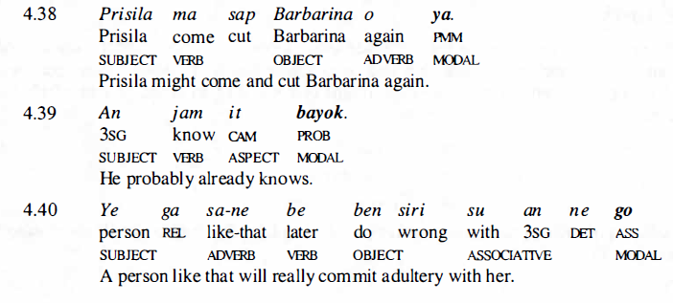
Типологическая информация:
Степень свободы выражения грамматических значений (примеры)
У глаголов есть 3 частицы для выражения
времени и типа действия:
re – перфектив (4.34)
it – комплетив (4.35)
tо ́ – инкомплетив (4.36)
Также есть частицы для обозначения
модальности:
ya - возможность (4.38)
bayok – вероятность (4.39)
go - настойчивость (4.40)

Slide 8

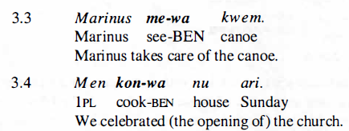
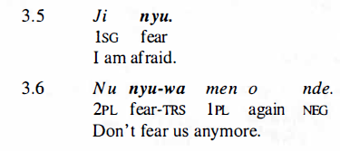

Типологическая информация:
Степень свободы выражения грамматических значений (примеры)
Предлог wa (прим. 3.2), обозначающий бенефактив («для»), также является одним из 4 суффиксов глаголов: он переводит нетранзитивные глаголы (или существительные – прим. 3.9, где syim – рука) в транзитивные (прим. 3.6), а к значению транзитивных добавляет бенефактивное понимание (прим. 3.3 (me – видеть) и 3.4(kon – готовить)).

Slide 9


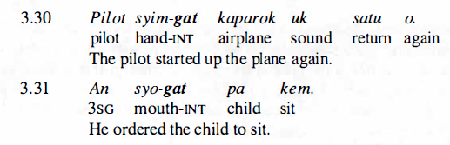
Типологическая информация:
Степень свободы выражения грамматических значений (примеры)
В 3.28 наблюдается использование gat как глагола пронзать копьём и как предлога интенсивно в одном и том же предложении, в 3.29 – только в виде предлога.
В 3.30-3.31 представлены примеры образования с добавлением суффикса –gat глаголов начать и приказать от существительных рука и рот соответственно.

Slide 10
Типологическая информация:
Характер границы между морфемами
Агглютинация
Глагольные суффиксы:
1) -wa – BEN. (для)
2) -bot – PERL. (вдоль, об, через): wat (разделять) => wat-bot (осматривать)
3) -ket – LOC. (место или путь действия)
4) -gat – глагол пронзать копьём, но также и предлог, обозначающий интенсивность действия: i (болеть) => i-gat (часто болеть)
Префиксы и слияние существительных:
1) suk- - сущ. вещь, роль номинализатора: git (есть) => su-git (еда);
du (говорить) => suk-du (история)
2) ye- - сущ. person, роль персонализатора: ye-ka-kwo (PERS-тело-белый) – белый человек (тот, кто с белой кожей)
3) Существительные могут образовывать новые при слиянии: nu-syo (дом-рот) = дверной проём; kwe-ngwot (дерево-упакованный) = книга
4) i- - роль «часть целого» для сложных существительных: gur-nat (кокос-листья: кокосовые листья) => i-nat (его листья); применяется только в тексте для замены морфемы, обозначающей целое; в отрыве от контекста не имеет смысла

Slide 11
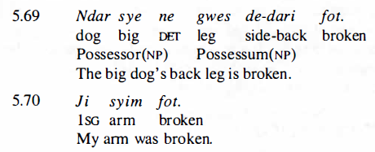
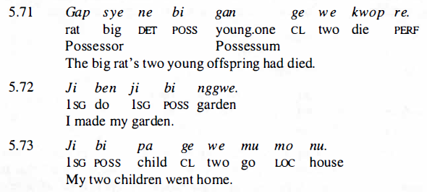
Типологическая информация:
Тип маркирования в посессивной именной группе
Нулевое
Два типа посессивной конструкции:
inalienable (владелец(ИГ) владение(ИГ); 5.69 и 5.70)
alienable
(владелец(ИГ) bi владение(ИГ); 5.71 – 5.73)

Slide 12
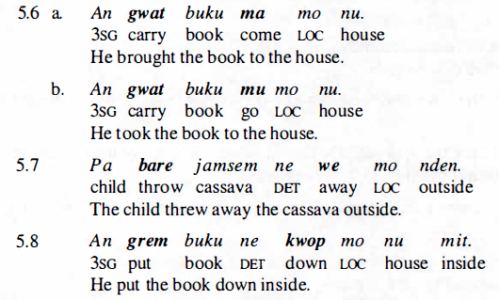
Типологическая информация:
Тип маркирования в предикации
Нулевое

Slide 13
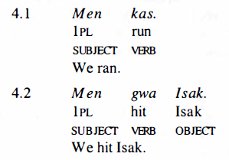
Типологическая информация:
Тип ролевой кодировки
Абун – номинативно-аккузативный язык, поскольку функции субъекта и агента объединены на синтаксическом уровне. Поэтому ролевая кодировка у него аккузативная:

Slide 14
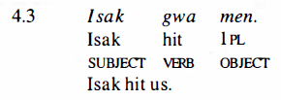
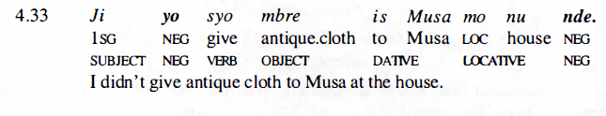
Типологическая информация:
Порядок слов
SVO
Более расширенный вид:
(адъюнкты) субъект глагол (прямой объект) (непрямой объект) (адъюнкты) (частицы)

Slide 15
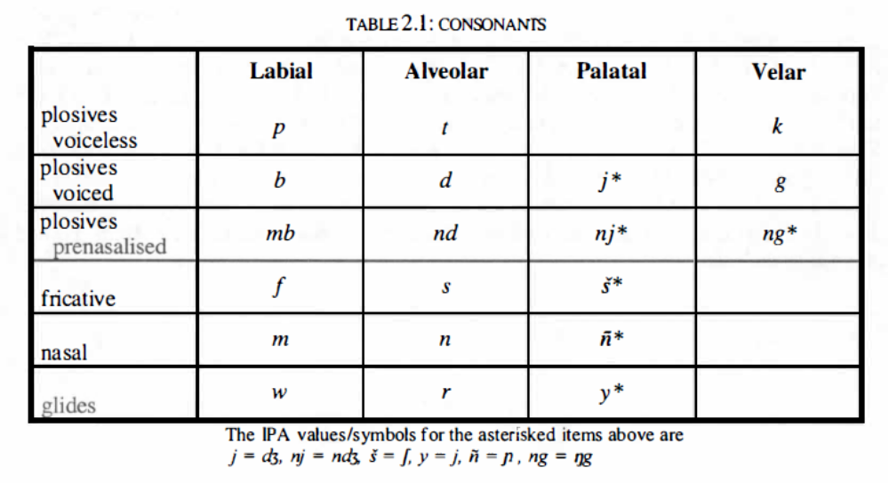
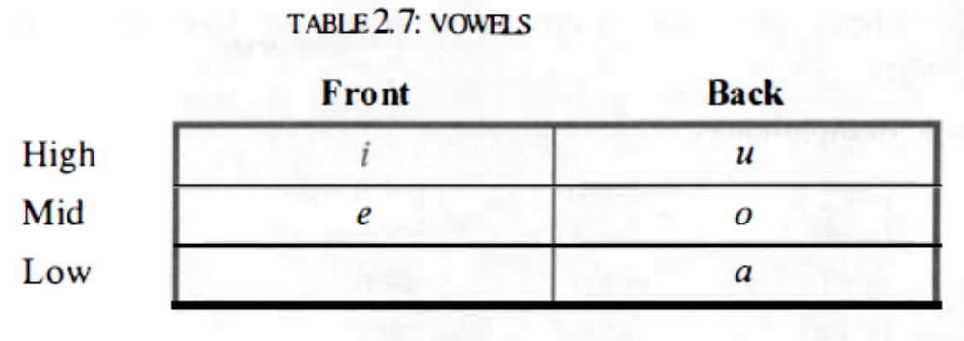
Фонологическая информация
20 согласных, 5 гласных (+ 7 дифтонгов:[ai], [au], [ei], [eu], [oi], [ou], [ui])
Есть 3 тона – верхний, средний и нижний; тональность постепенно пропадает
Ударение – на последний слог

Slide 16
Морфологическая информация
4 открытых класса слов:
глаголы (нетранзитивные, транзитивные, дитранзитивные);
существительные (имена собственные и нарицательные, сложные существительные; части тела и относительные существительные – закрытый класс);
прилагательные;
наречия (направления, времени; образа действия и меры – закрытый класс).

Slide 17
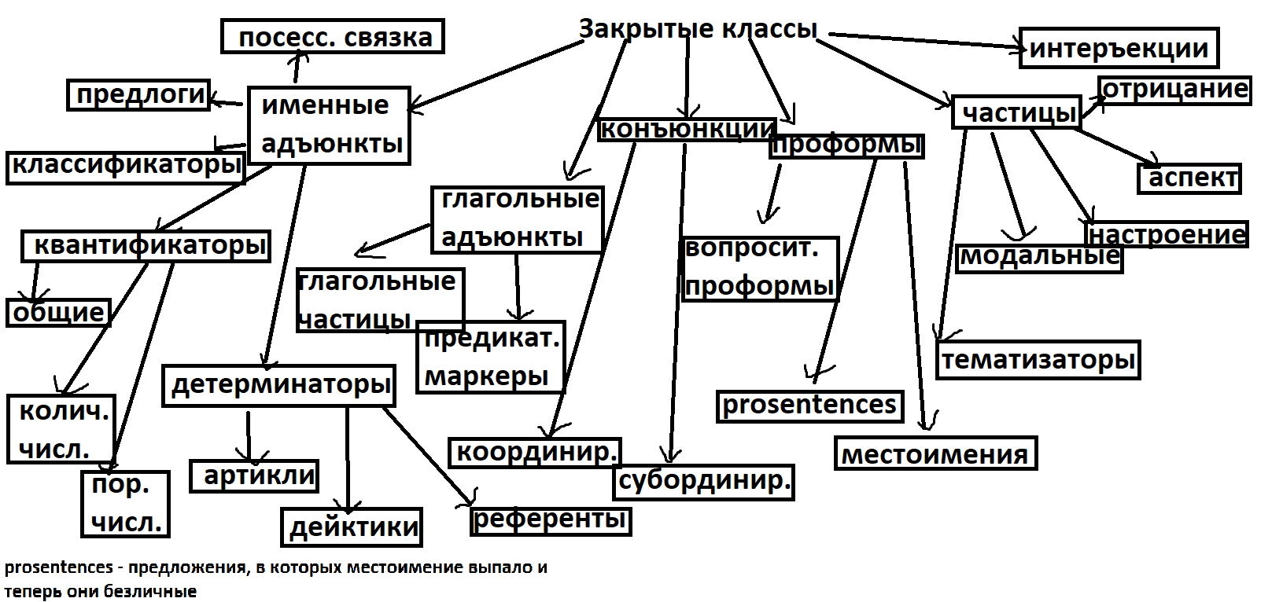
Морфологические особенности
6 закрытых классов слов

Slide 18
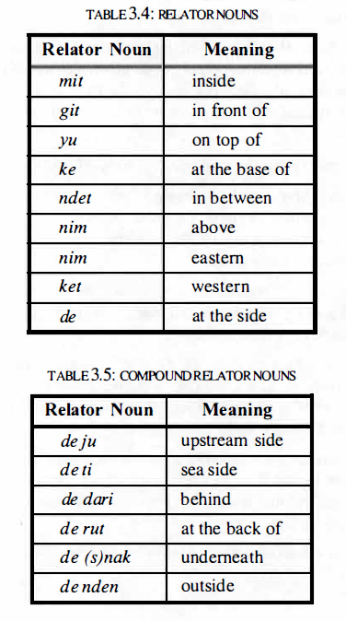

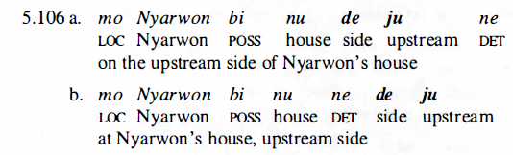
Яркие особенности
Относительные существительные

Slide 19
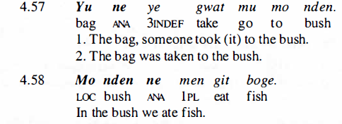
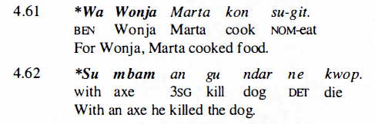
Яркие особенности
Топикализация (част. ne)

Slide 20
Список использованной литературы
Keith Berry, Christine Berry, A description of Abun: a West Papuan language of Irian Jaya, 1999
Keith Berry, Christine Berry, Abun / NUSA Vol. 47, 2000
https://en.wikipedia.org
https://glottolog.org
https://www.ethnologue.com

Slide 21
Список сокращений
PERF – маркер перфектности
CAM – маркер комплетива (заверш.)
LOC – предлог места
INCAM – маркер инкомплетива (незаверш.)
PMM – маркер возможности (модальный)
PROB – маркер вероятности (модальный)
REL – относительное соединение
DET – детерминатор
ASS – маркер настойчивости (модальный)
NEG – частица отрицания
INDEF – неопределённый артикль
BEN – бенефактивный предлог
TRS – транзитивизатор
SG – единственное число
PL – множественное число
INT – интенсификатор
PERL – перлативный предлог
PERS – персонализатор
POSS – маркер посессивности
CL – классификатор
ANA – анафорический референт

Slide 22
Спасибо за внимание!

